Slide 1

Group Word Checker
Team SCV – Chu Jae Hun

Slide 2
About problem..
문자의 연속 등장? = group 단어 (단어 하나부터 연속의 시작)
ex) aaaaaaaa, ccaazzbb, kin, easy
Input : Testcase (T <= 100), Testcase개 단어 (only small letter, len <= 100)
Return : number of Group Word

Slide 3
Idea..
# LF (large frame) : 문자열로 받아서 각 인덱스(문자)를 비교하자.
# 진행 단계 : 처음 한 단어를 잡고 같은 단어가 있는지 비교? X
-> aabbccb 같은 입력 예제를 간과함
# 일반화
if 한 단어를 잡고 그 단어 전이 다른 단어이면서 이미 나왔던 단어이면?
-> Group Word가 아님

Slide 4
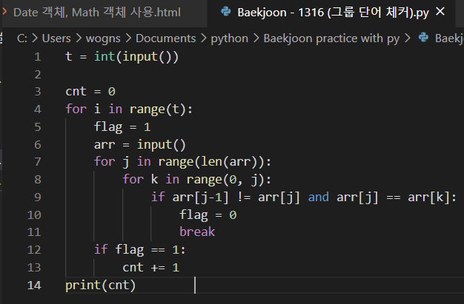
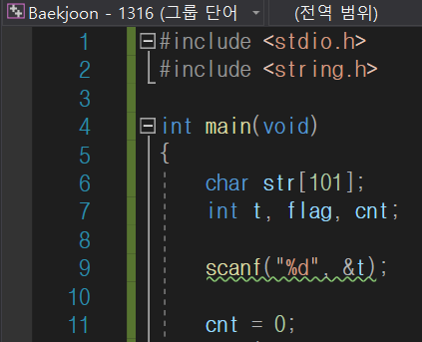
Procedure..
str : 단어들
t : Testcase
flag : group word y/n
cnt : number of group word
아직 python은 키워드들도 잘 모르고 능숙하지
않아서 c로 풀고 Py로 옮기기 해봤습니다.
설명은 c로 진행합니다.
더 노력하겠습니다.
Practice is the only way to succeed.

Slide 5
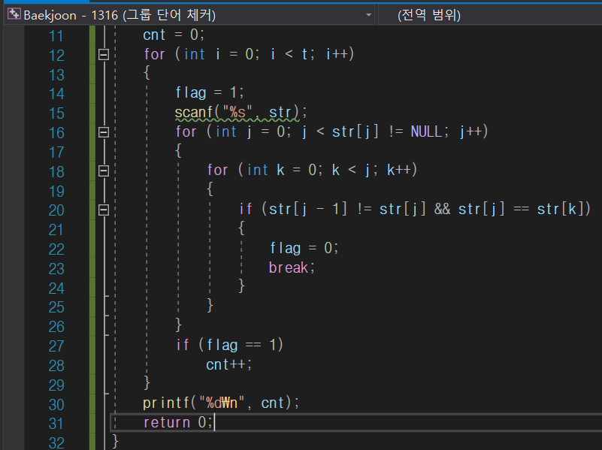
Procedure..
Test case만큼 문자열을 받음.
처음엔 flag 1로 초기화 해둠
(1이면 yes, 0이면 no)
문자열 끝까지 반복문을 돌면서
인덱스간 비교작업 (j< str[i] != NULL;로 한
이유는 처음에는 j < strlen(str); 로 했을 때
0으로 끝나지 않을 수 있다는 error 발생)
한 단어가 그 전의 단어와는 다르면서
이미 나온 단어일 때 flag = 0
(group word 아님)
flag = 1 이면 (group word 이면) counting
출력

Slide 6
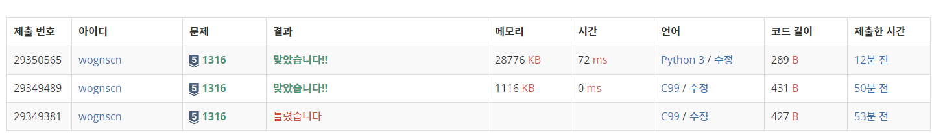
Result/Feedback..
‘flag’ 초기화부 실수

